Slide 1
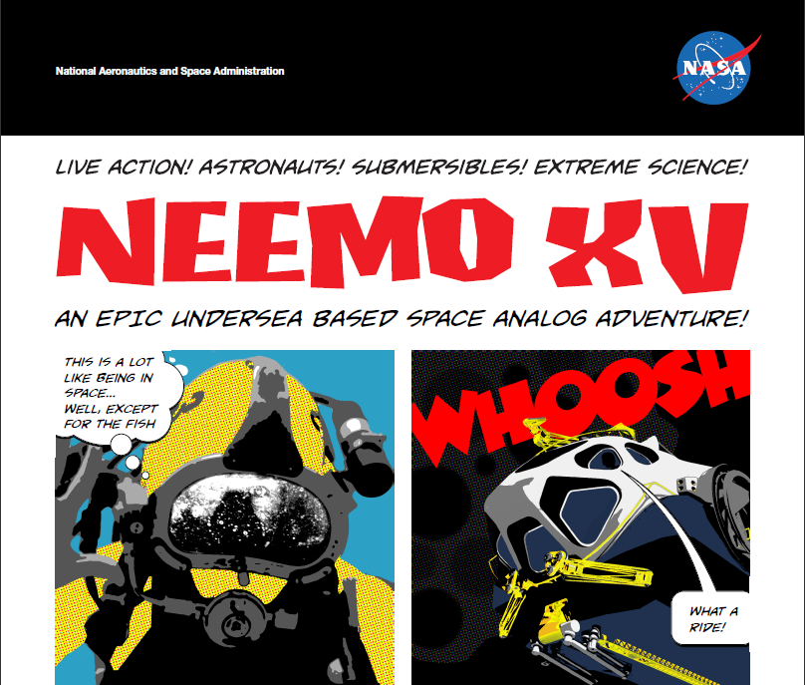
Notes:
Fonte: http://www.nasa.gov/mission_pages/NEEMO/index.html

Slide 2
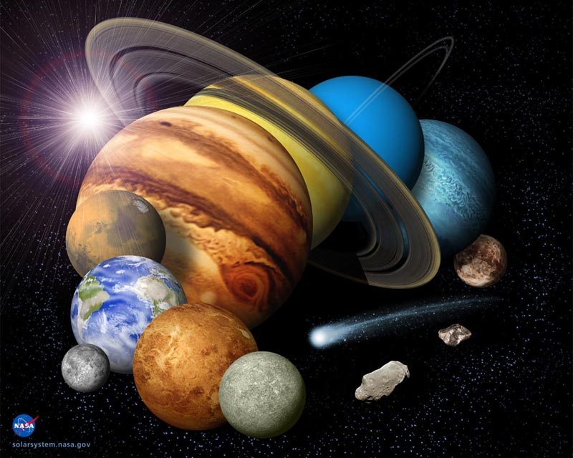
Notes:
No interior de uma região pequena do espaço chamada Sistema Solar (aquele mesmo que vemos na escola), existem, além dos planetas, cometas, luas e nossa estrela Sol uma série de pedregulhos que podem chegar às centenas de km e são chamadas de Asteróides.
Fonte: http://www.universetoday.com/15502/planets-in-the-solar-system/

Slide 3
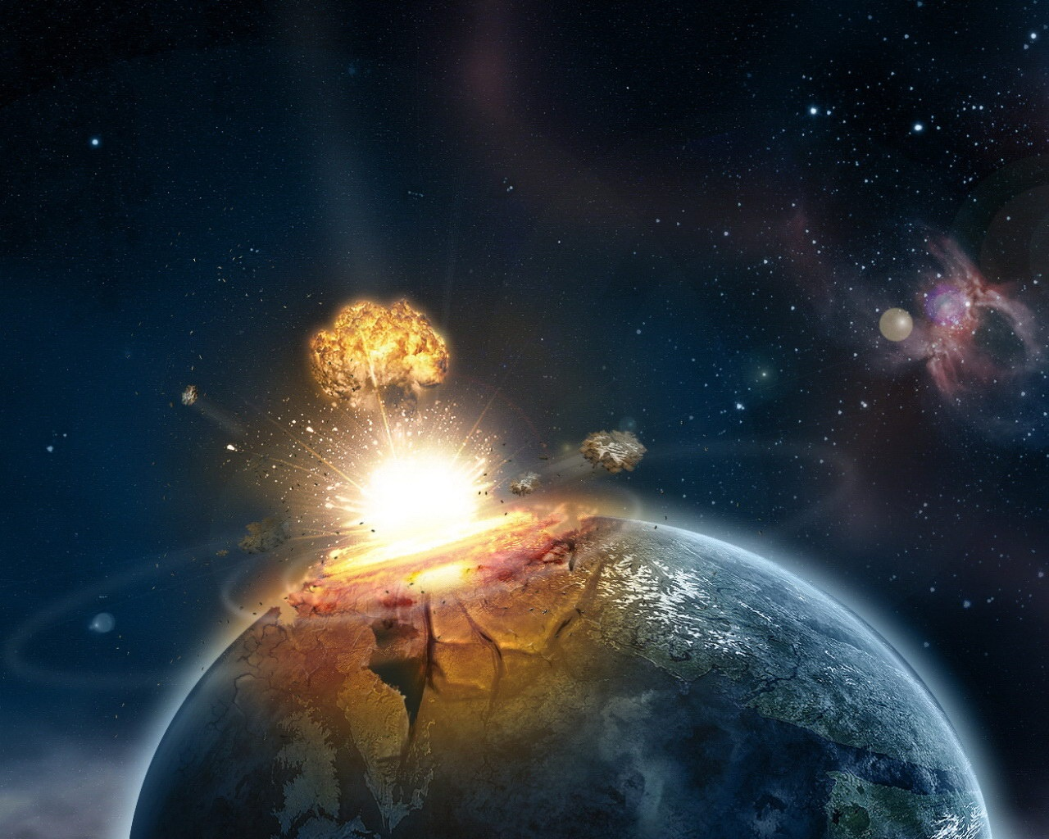
Asteróide é uma palavra que vem do Grego ἀστήρ (Áster ou Estrela) e do sufixo óide (Semelhança).
Notes:
Embora tenhamos uma idéia precoce de que asteróides são sinônimos de desastre, afinal, há várias propagandas sobre asteróides que podem cair na terra, livros, filmes e tudo o mais, asteróide tem um significado bem diferente. Vem do grego Áster, que quer dizer estrela e do sufixo óide, que quer dizer semelhança. É um corpo que já foi considerado uma estrela, um cometa e um planetóide, por motivos que serão mostrados a seguir.
Fonte: http://msb1959.wordpress.com/2011/05/19/apophis-99942-asteroid-that-does-come-close/

Slide 4
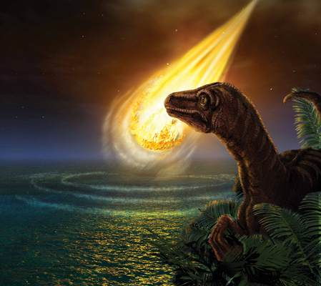
Notes:
Bom, digamos que nem todos que pensaram no desastre estavam errados. Há 65 milhões de anos houve uma grande extinção em massa da vida na Terra, fosse das plantas, mamíferos, peixes e, claro, nossos famosos dinossauros. Isso por causa da queda de um asteróide no planeta, o qual tinha o diâmetro médio modesto de apenas 10 km... Veremos também o porquê do “apenas”.
Fonte: http://www.earthmagazine.org/earth/article/25a-7d9-9-2

Slide 5
Notes:
Bom, mas de qualquer maneira outros estão bem errados, mas um pouco de ficção científica não faz mal a ninguém, certo?
Fonte: http://www.hollywood.com/feature/Movies_with_Identical_Plots/6835410

Slide 6
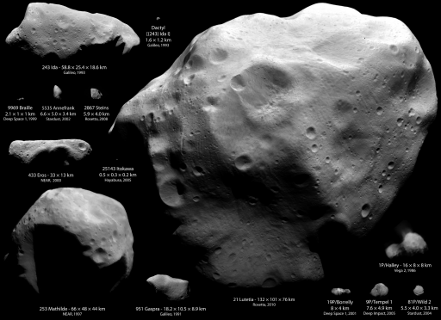
Notes:
E ao contrário do que muita gente pensa os asteróides não são, em geral, corpos com um formato muito regular como um planeta. Na verdade, possuem geometrias bem esquisitas até.
Fonte: http://planetary.org/blog/article/00002585/

Slide 7
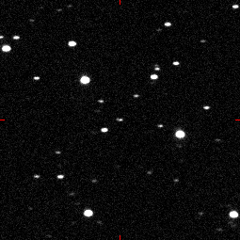
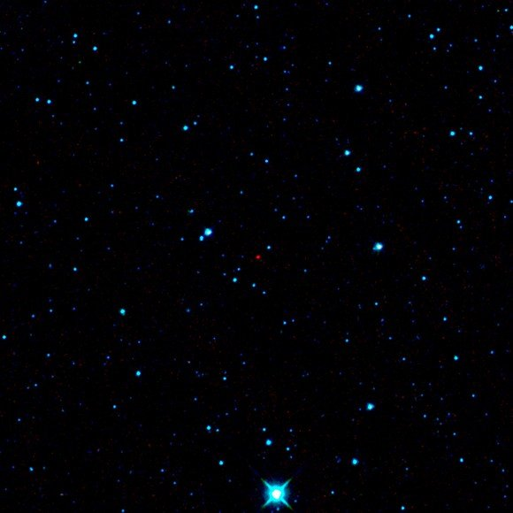
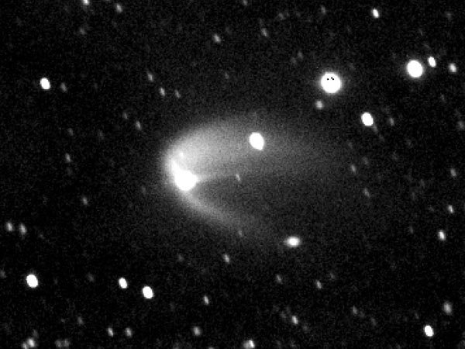
2010 AB78
2004 FH
596 Scheila
Notes:
Nessas imagens é possível entender o porquê deles serem confundidos com estrelas. Sem a indicação e se a cor não estivesse destacada, bem provavelmente seria muito difícil identificar um cometa no céu. Sem contar que a animação foi conseguida com grande aproximação. O motivo de ter sido confundido é bem notável com o cometa 596 Scheila.
Fontes: http://news.nationalgeographic.com/news/2011/01/110103-weird-asteroid-comet-disguise-main-belt-science-space/ http://en.wikipedia.org/wiki/Asteroid O objeto que cruza a animação é um satélite.
http://www.universetoday.com/59798/pictures-of-asteroids/

Slide 8
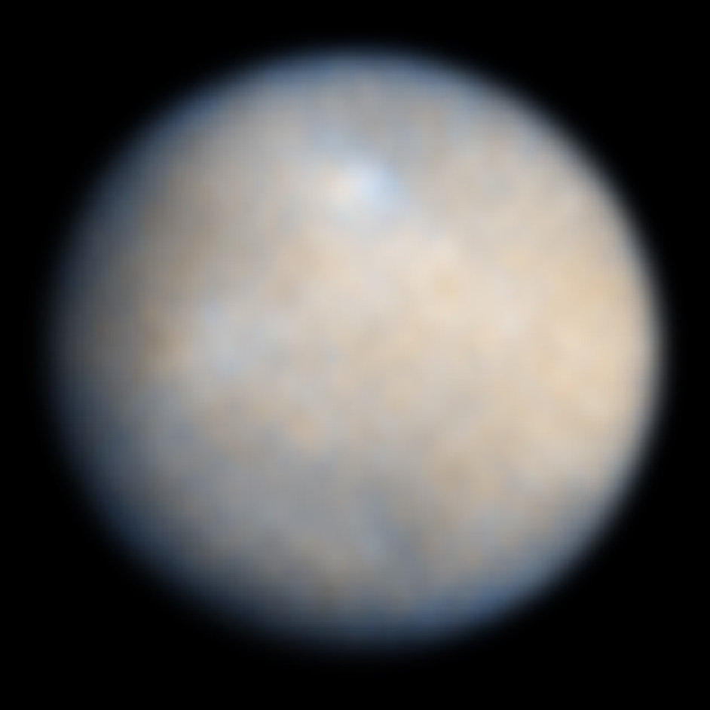
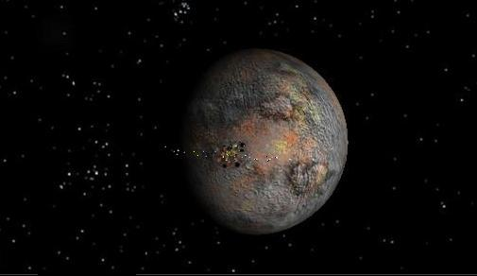
CERES – Planeta Anão (975 km)
Notes:
Pensando agora no fato de que são chamados de planetóides ou planetas secundários, basta olhar para essa imagem de Ceres, que era considerado um asteróide até 2006. Ceres tem 975 km de diâmetro médio, aproximadamente, sendo que sua imagem real é a segunda, não a primeira.
Fontes: http://mensageiroestelar.blogspot.com/2011/09/ceres-planeta-anao.html
http://en.wikipedia.org/wiki/File:Ceres_optimized.jpg

Slide 9
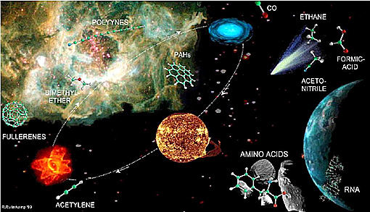
A Panspermia
Notes:
Bom, falando agora do que tem sido estudado sobre esses nossos vizinhos do sistema solar temos que, infelizmente, não sabemos de várias coisas sobre eles. Uma delas é sobre do que eles são feitos exatamente. Sabe-se que alguns têm metais, outros carbono, outros silício mas não como isso se distribui. Uma das grandes descobertas foi a de que os asteróides podem conter em sua composição aminoácidos, que foram responsáveis pelo surgimento da vida na Terra. Algumas pessoas acreditam que a vida começou aqui por causa de algum asteróide.
Fonte: http://creationwiki.org/Panspermia

Slide 10
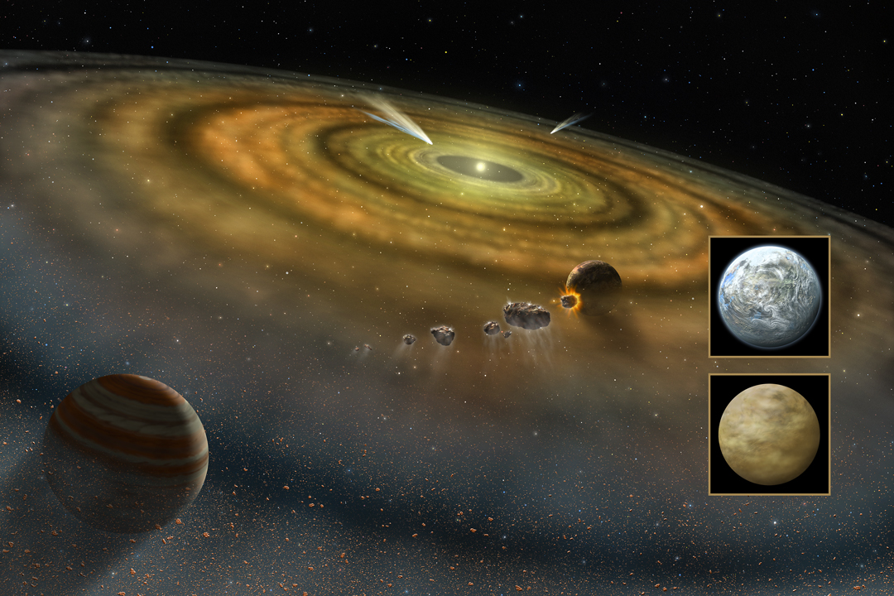
Notes:
Mais um grande mistério é o da origem desses corpos do sistema solar. Até um certo tempo atrás os cientistas acreditavam que os asteróides teriam surgido de algum planeta que colapsou, explodiu. Hoje a versão mais aceita é de que tenham se formado junto com o próprio sistema solar, sendo uma chave ao enigma clássico “De onde viemos? Para onde vamos?”.
Fonte: http://palaeos.com/chaotian/index.html

Slide 11
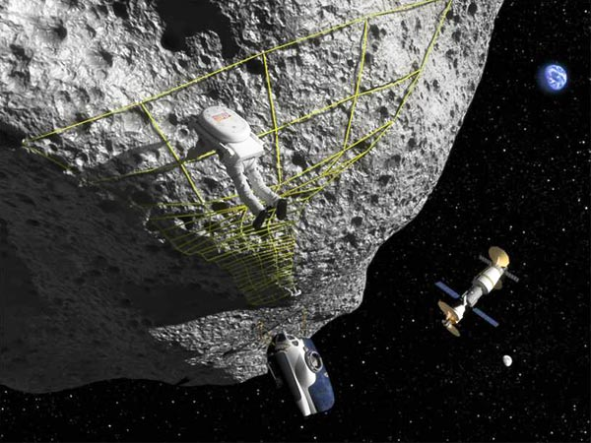
Notes:
É para desvendar tudo isso e tirar essas dúvidas que já se está pensando em enviar expedições de exploração desses asteróides, sendo um deles o Projeto NEEMO 15 da Agência Espacial Norte Americana (NASA). Há grandes desafios para a missão, sendo um dos maiores a dificuldade em ‘atracar’ na superfície, uma vez que, diferentemente da Lua onde os astronautas ainda eram atraídos para o “chão”, os astronautas flutuariam simplesmente. E já estão sendo feitas algumas simulações só que...
Fonte: http://news.nationalgeographic.com/news/2011/10/pictures/111020-nasa-neemo-15-science-asteroid-mission-underwater-florida/

Slide 12
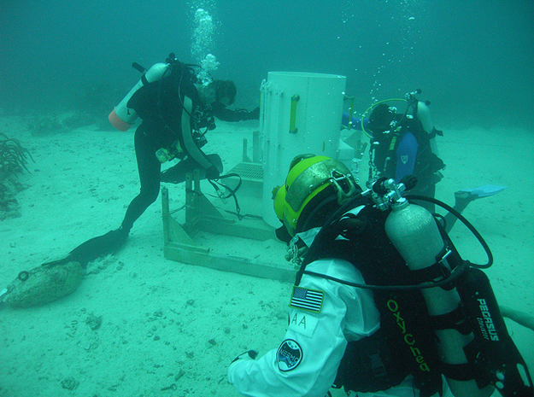
Notes:
...na água! Incrível, não? A água, a pressão e o empuxo que faz as coisas “boiarem” tornam o ambiente, que tem pressão elevada, ideal para os testes de equipamentos, comunicação, veículos espaciais e combinações de tripulantes.
Fonte: http://blogs.nasa.gov/cm/newui/blog/viewpostlist.jsp?blogname=analogsfieldtesting

Slide 13
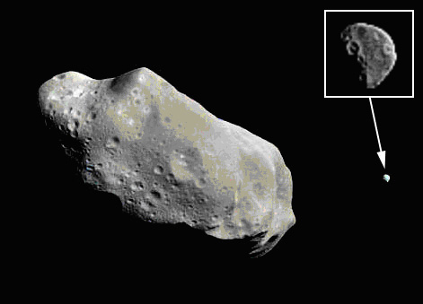
Os Asteróides
Ida ( 15,7 km) e sua lua Dactyl (1,5 km)
Notes:
Falando agora um pouco mais cientificamente sobre os asteróides, é possível dizer que eles são corpos do sistema solar feitos de rocha e que possuem um tamanho variável entre uma bolinha de gude e mais de 900 km de diâmetro médio. Não possuem atmosfera e praticamente não possuem atração gravitacional, existindo às dezenas de milhares espalhados ou em anéis entre dois planetas ou na órbita dos próprios planetas.
Fonte: http://www.outofthecradle.net/archives/2008/10/teacher-tools-for-the-high-frontier-rocks-in-space/

Slide 14
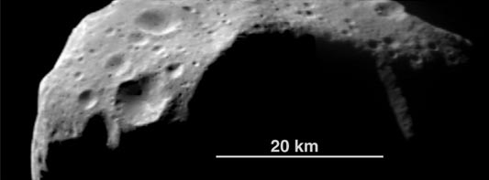
Classificação de Asteróides
Os asteróides podem se dividir por sua composição em três tipos principais:
TIPO C - CARBONÁCEOS
Composição idêntica à do sol excetuando os gases H₂, He e voláteis com albedo entre 0.03 e 0.09.
253 Mathilde
Notes:
Os asteróides podem ser divididos de acordo com sua composição, podendo pertencer ao tipo C, dos carbonáceos, e ter a característica de composição idêntica à do sol menos gases voláteis e serem bem escuros.
Fonte: http://apod.nasa.gov/apod/ap970701.html

Slide 15
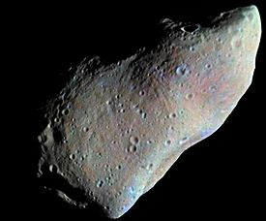
Classificação de Asteróides
Os asteróides podem se dividir por sua composição em três tipos principais:
TIPO S - SILICOSOS
Possuem em sua composição o elemento silício (Si) com albedo entre 0.10 e 0.22.
951 Gaspra
Notes:
Os asteróides podem pertencer ao tipo S, dos silicosos, e ter a característica de possuir silício na composição, o mesmo que entra na areia, quartzo, vidro, “cristal”, abrasivos, topázio e outras pedras preciosas. São mais brilhantes que os carbonáceos.
Fonte: http://en.wikipedia.org/wiki/951_Gaspra

Slide 16
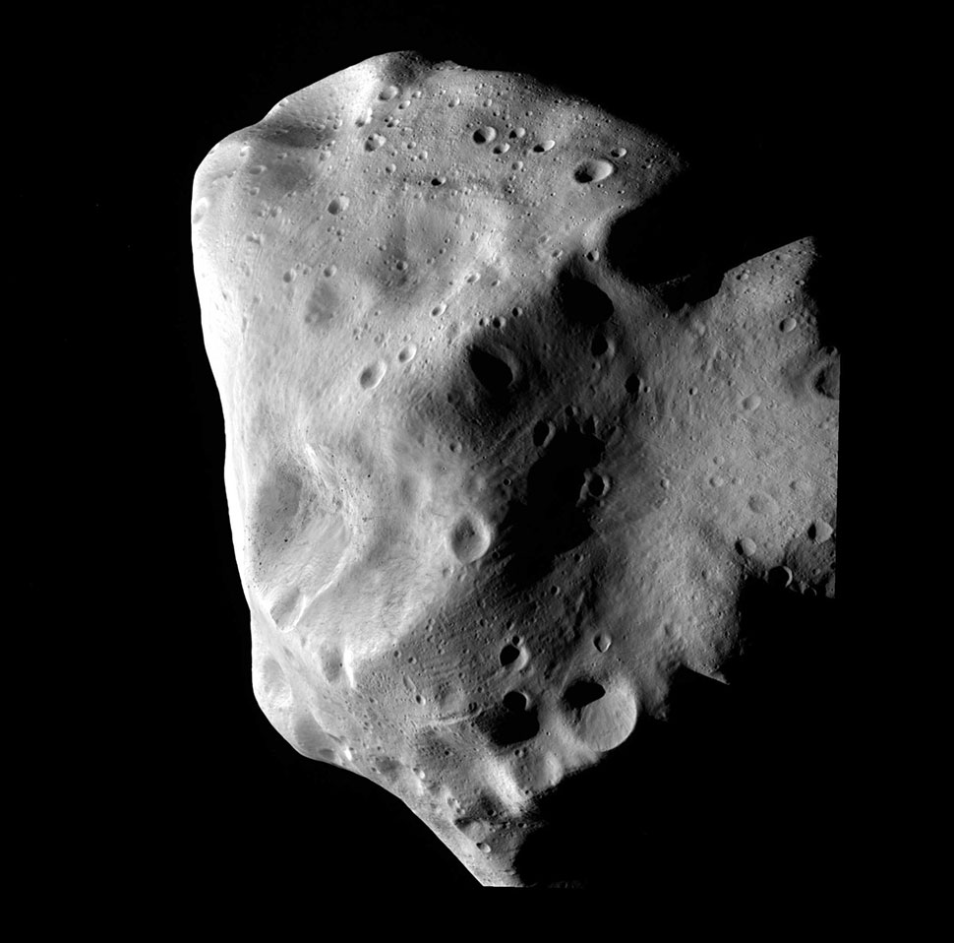
Classificação de Asteróides
Os asteróides podem se dividir por sua composição em três tipos principais:
TIPO M - METÁLICOS
Possuem em sua composição metais como ferro e níquel, com albedo entre 0.10 e 0.18.
21 Lutetia
Notes:
Os asteróides podem pertencer ao tipo M, dos metálicos, e ter a característica de possuir, como o próprio nome diz, metais como ferro e níquel na composição.
Fonte: http://boingboing.net/2010/07/14/21-lutetia.html

Slide 17
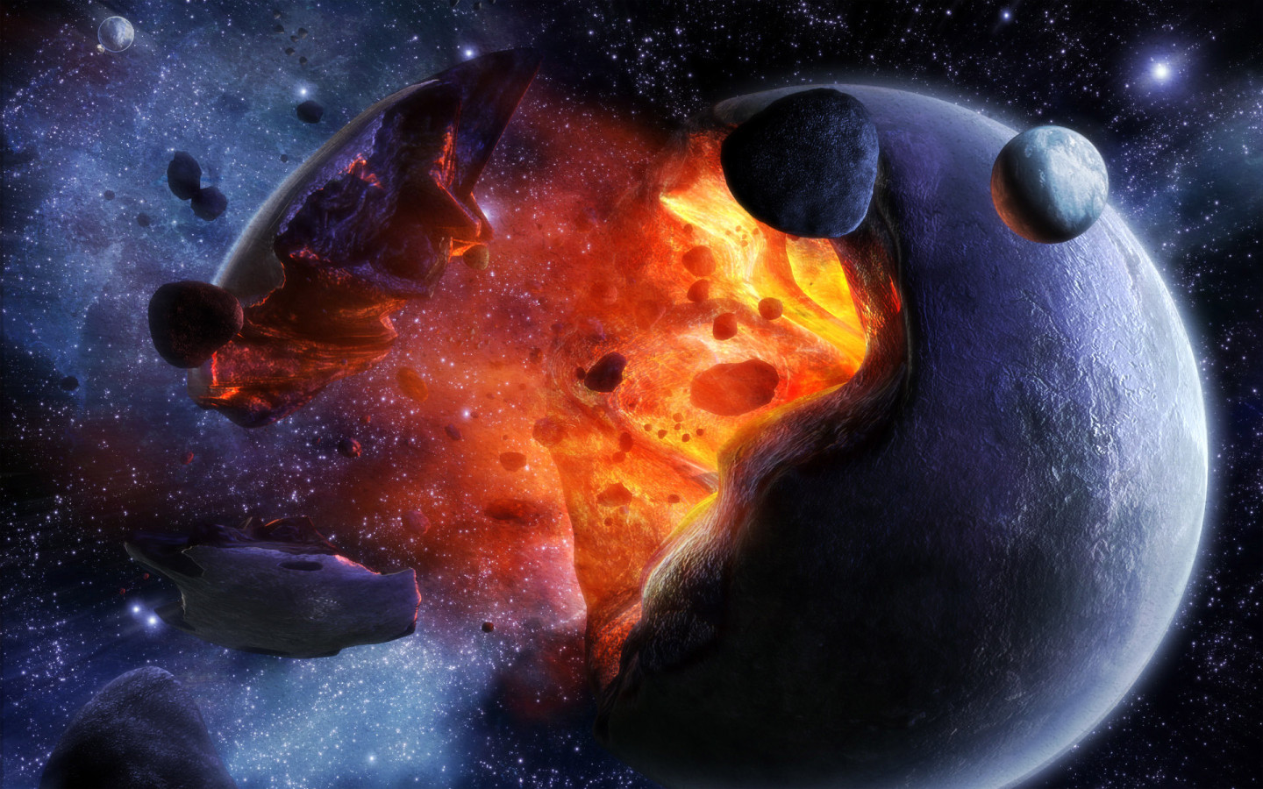
Origem 1. . .
Notes:
Uma das possibilidades para a origem dos asteróides seria, como dito anteriormente, o colapso de um planeta.
Fonte: http://www.zastavki.com/eng/Space/wallpaper-10521-14.htm

Slide 18
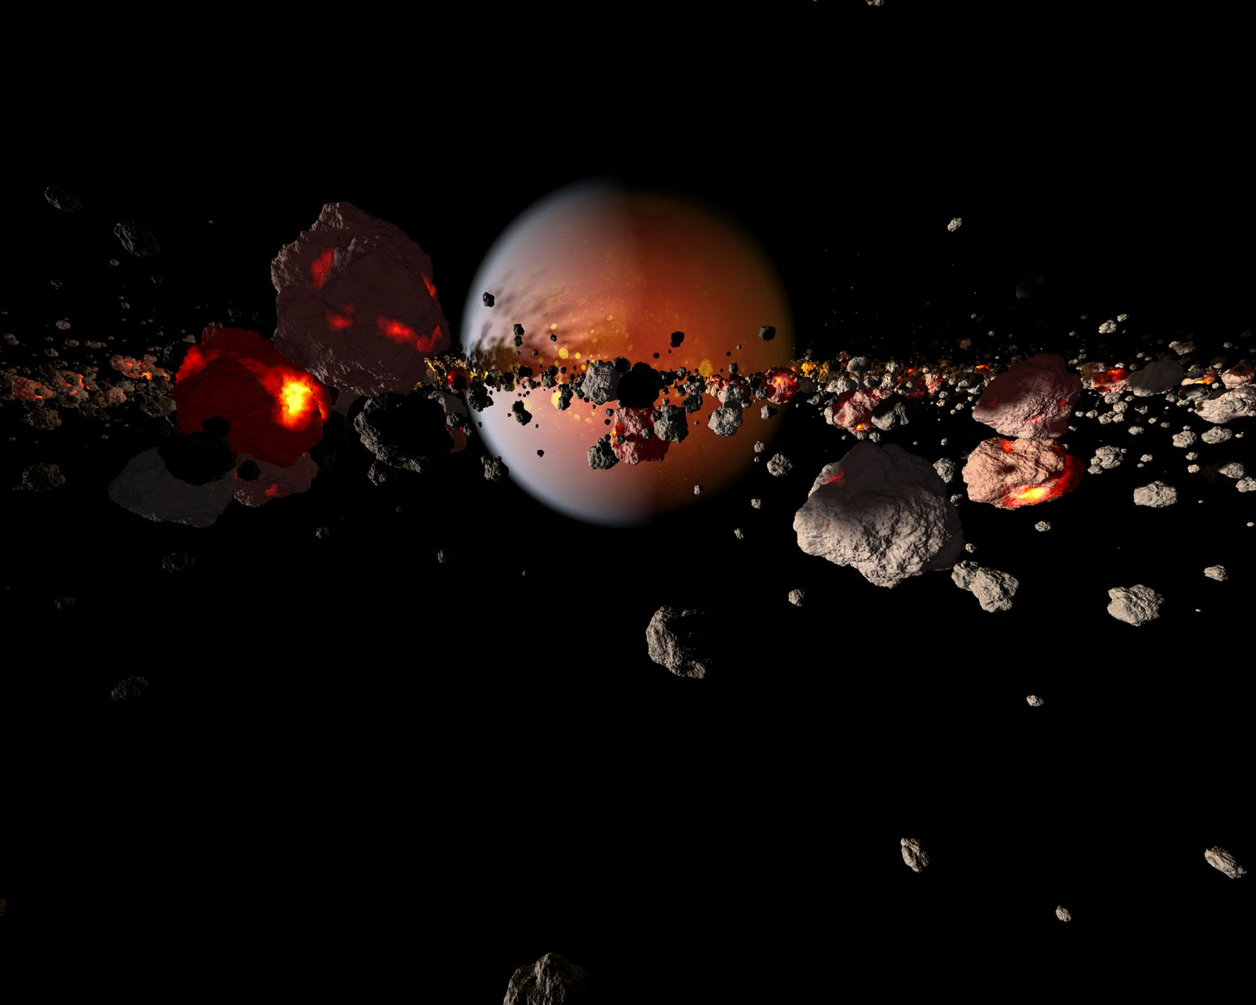
. . . Ou origem 2 ?
Notes:
Outra possibilidade seria de que os asteróides tivessem se originado da mesma massa de gás e poeira formadora do sistema solar.
Fonte: http://orbiterchspacenews.blogspot.com/2010/12/nasa-scientists-theorize-final-growth.html

Slide 19
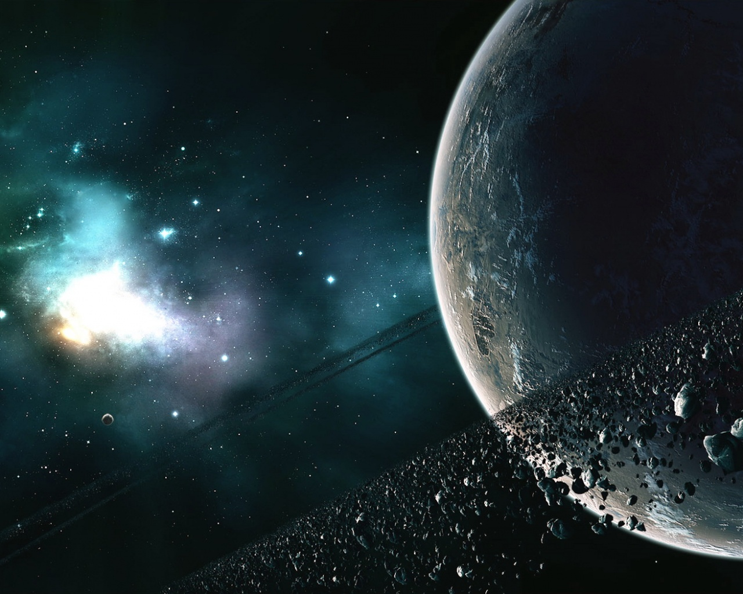
Localizações
Os asteróides podem se localizar ou em um cinturão de asteróides ou passar pela órbita de alguns planetas. São classificados em:
Asteróides do Cinturão Principal
Ficam em uma faixa entre Marte e Júpiter (300 e 600 mi de km) com 1.1 a 1.9 mi de asteróides maiores que 1 km. O Cinturão possui “falhas de Kirkwood”.
Notes:
Quanto às localizações, temos que os asteróides podem se concentrar em regiões entre dois planetas, formando cinturões ou passar pela órbita de algum deles. Podem ser asteróides do Cinturão Principal, numa faixa estreita e que tem “vazios” chamados de falhas de Kirkwood. Tanto as falhas quanto o fato de os asteróides não se agregarem estão relacionados com a influência gravitacional do planeta Júpiter.
Fonte: http://www.zastavki.com/eng/Space/wallpaper-16498.htm

Slide 20
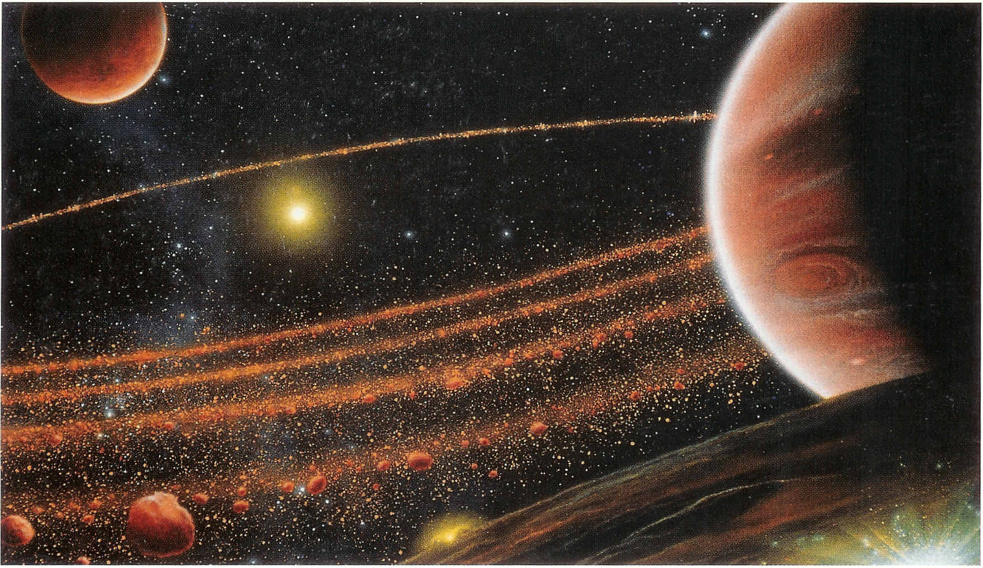
Falhas de Kirkwood
Notes:
Eis uma ilustração artística das falhas de Kirkwood. Embora o cinturão pareça maciço em alguns aspectos, os asteróides são bastante dispersos no espaço.
Fonte: http://www.our-earth.net/Kirkwood-Gaps-in-Asteroid-Belt.asp

Slide 21
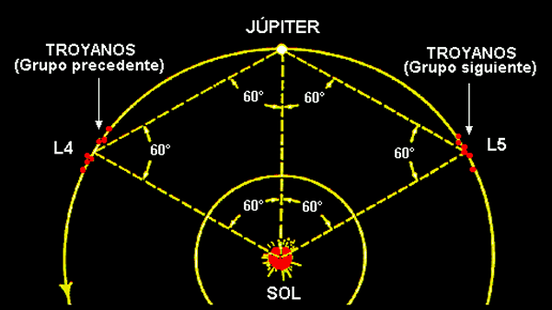
Localizações
Os asteróides podem se localizar ou em um cinturão de asteróides ou passar pela órbita de alguns planetas. São classificados em:
Troianos
Ficam na região dos pontos lagrangianos, 60˚ atrás ou à frente do planeta (L4 e L5). Os asteróides em L4 recebiam nomes de heróis da Grécia e os em L5 de Tróia, da obra Ilíada.
Notes:
Alguns dos asteróides acabam entrando em ressonância com a órbita de alguns planetas, como Marte, Júpiter e a própria Terra. Esses asteróides ocupam uma posição bem específica chamada de pontos lagrangianos, os quais ficam ou 60˚ atrás ou à frente do planeta. Antigamente os asteróides atrás recebiam o nome de heróis da Grécia e os à frente de heróis de Tróia, na obra de Homero chamada Ilíada.
Fonte: http://www.todooceu.com/detalhamento/generalidades_asteroides.html

Slide 22
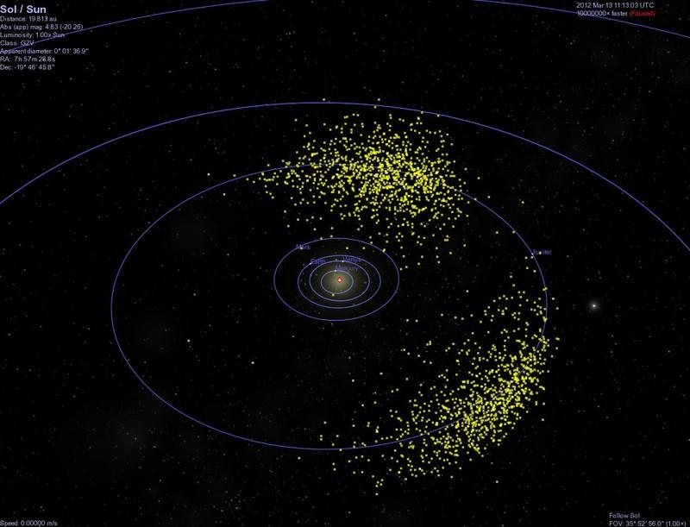
Troianos de Júpiter
Notes:
Aqui uma imagem dos “gregos e troianos” de Júpiter que somam centenas.
Fonte: http://fisica.cab.cnea.gov.ar/estadistica/abramson/celestia/mpcorb2ssc/trojans.jpg

Slide 23
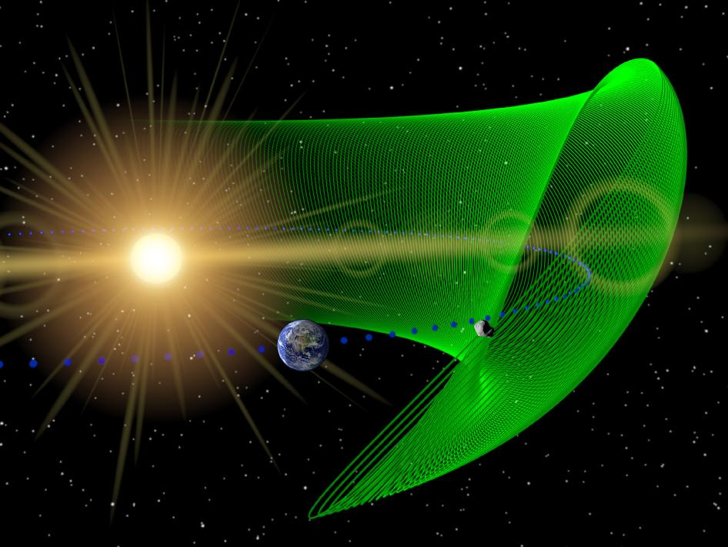
Troiano da Terra (2010 TK7)
Notes:
Recentemente foi confirmado que a Terra possui um asteróide troiano em sua órbita. Ele descreve movimentos bem esquisitos e não é facilmente visível daqui pois aparece bem perto do Sol e é muito pequeno para se identificar.
Fonte: http://www.nasa.gov/mission_pages/WISE/multimedia/gallery/neowise/pia14404.html

Slide 24
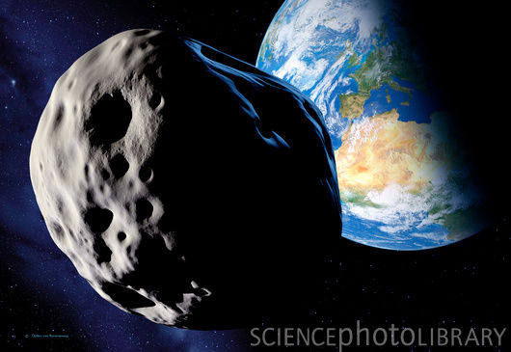
Localizações
Os asteróides podem se localizar ou em um cinturão de asteróides ou passar pela órbita de alguns planetas. São classificados em:
Asteróides Próximos à Terra
São os que se aproximam da Terra a uma distância menor ou igual a 1.3 U.A. São subdivididos nas classes Atenas, Apolo e Amor.
Notes:
Outro tipo de asteróides são aqueles que ficam próximos da Terra, a no máximo 195 milhões de km do Sol. São divididos nos grupos Atenas, Apolo e Amor.
Fonte: http://www.sciencephoto.com/media/324664/enlarge

Slide 25
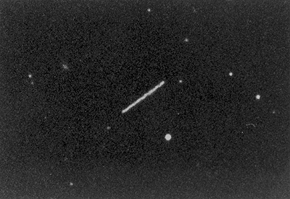
Asteróides - Atenas
São asteróides com semi-eixo maior de no máximo 1 U.A. e afélio menor que 0.983 U.A. .
Cruzam a órbita da Terra a cada 1 ano ou menos.
2100 Ra Shalom
Notes:
Fonte: http://ase.tufts.edu/cosmos/print_images.asp?id=33

Slide 26
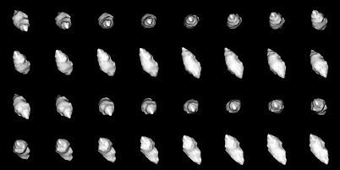
Asteróides - Apolo
São asteróides com semi-eixo maior de mais de 1 U.A. e periélios menores que 1.017 U.A.
Cruzam a órbita da Terra a cada 1 ano ou mais.
1620 Geographos
Notes:
Fonte: http://en.wikipedia.org/wiki/1620_Geographos

Slide 27
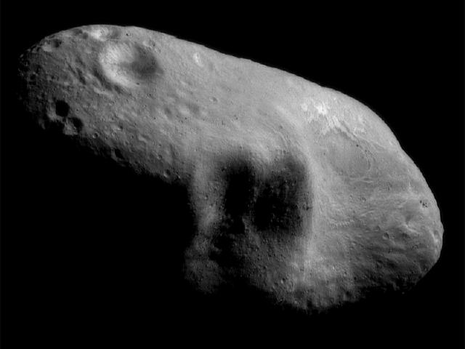
Asteróides - Amor
São asteróides com periélio entre 1.017 e 1.3 U.A. e cuja órbita cruza a de Marte mas não atinge a órbita da Terra.
433 Eros
Notes:
Fonte: http://hermital.org/book/holoprt6-3a.htm

Slide 28
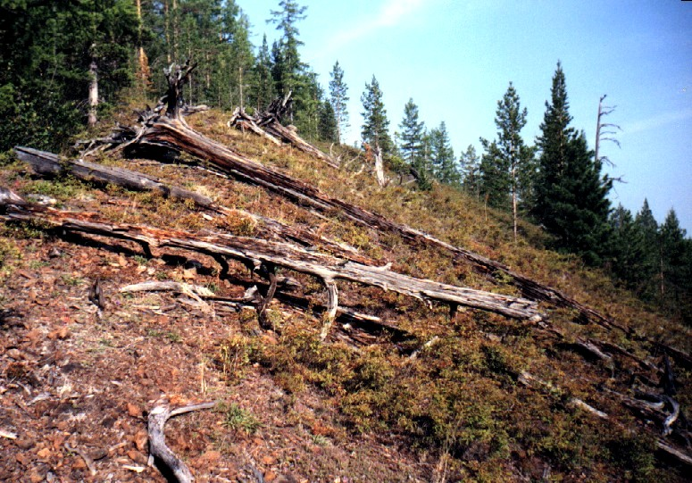
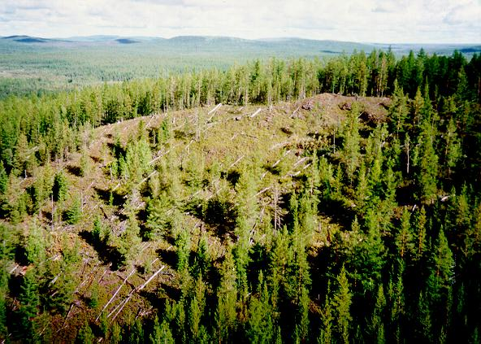
Tunguska
O incidente de Tunguska ocorreu na Sibéria em 1908 pela explosão de um asteróide de cerca de 100 m de diâmetro e gerou uma onda de choque que circundou a Terra duas vezes.

Slide 29
Tunguska
Como bem disse Felippy Dias Silva, ainda bem que foi na Sibéria!

Slide 30
O Projeto NEEMO XV
O Projeto NEEMO 15 é pioneiro ao simular a viagem espacial a um asteróide.
Tem como principais objetivos investigar:
A ancoragem sobre a superfície;
Como se locomover no asteróide sem gravidade;
Como recolher dados e material.
Notes:
Fonte: http://www.facebook.com/NASA/posts/131561086947528

Slide 31
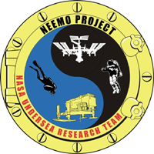
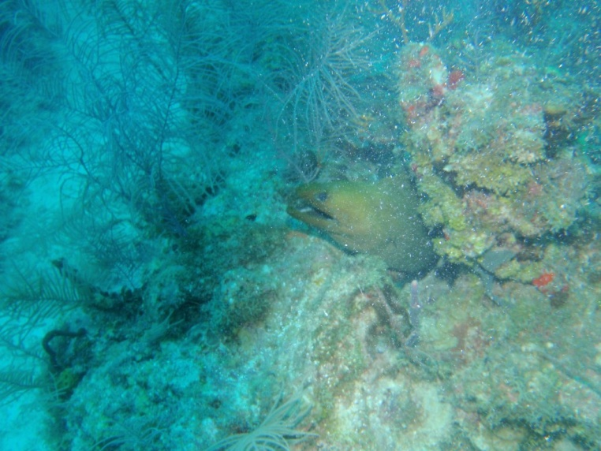
NEEMO – Missão de Operações em Ambientes Extremos
Lançado em outubro de 2001 o projeto NEEMO tem como propósito o teste do comportamento subaquático e estudo da biologia marinha, além de estudos espaciais em uma plataforma.
Ao total foram 14 projetos em convênio com a Agência Espacial Canadense e a Agência Espacial Japonesa.
Notes:
Fontes: http://www.asc-csa.gc.ca/eng/educators/resources/neemo/aquarius_labo.asp http://gallery.me.com/arttrembanis#100277/P5050021&bgcolor=black

Slide 32
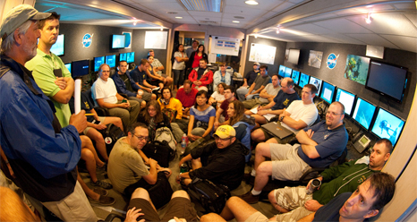
A Equipe 15
A Equipe é formada por aquanautas, membros e auxílio e suporte no Aquarius e tripulantes da nave DeepWorker, com atividades extra veiculares bem restritas.

Slide 33
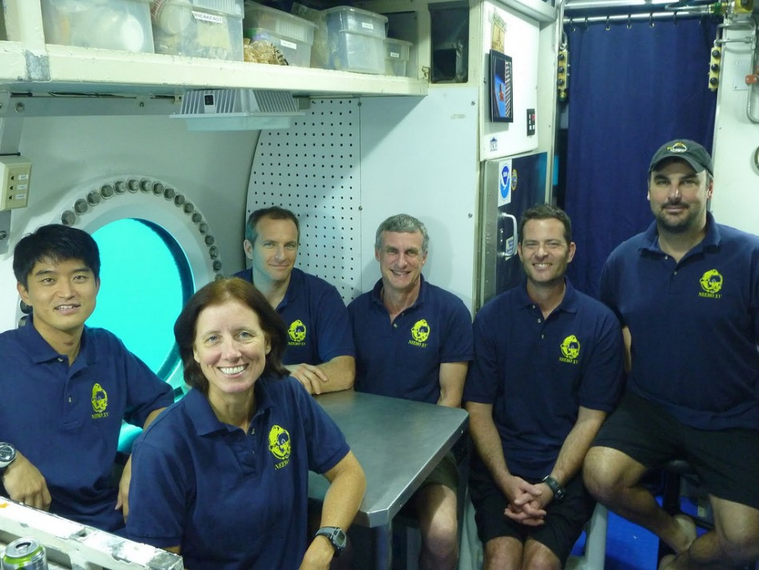
A Equipe 15
Da esquerda pra direita: Takuya Onishi, a comandante Shannon Walker, atrás David Saint Jacques, Steve Squyres, Nate Bender e James Talacek.
Notes:
Fonte: http://www.ibtimes.com/articles/238725/20111027/nasa-neemo-under-the-sea-aquarius-asteroid-research-space-astronaut-mission-hurricane-rina-space-exp.htm

Slide 34
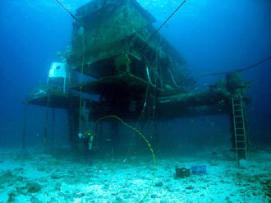
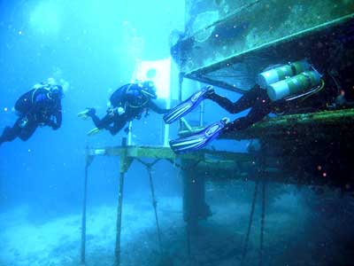
Aquarius
A base Aquarius fica na Flórida, a 5600 km da costa e cerca de 20 m sob a superfície. Possui uma única entrada com 20 m₃ para suprimentos, chuveiro e aquecedor.
Possuem também mordomias como microondas e um refrigerador, recebendo constantemente suprimentos.
Notes:
Fontes: http://scienceblogs.com/deepseanews/2007/07/neemo_just_got_a_lot_cooler.php
http://greenerearth.blogspot.com/2006/04/nasa-neemo-crew-aboard-aquarius.html

Slide 35
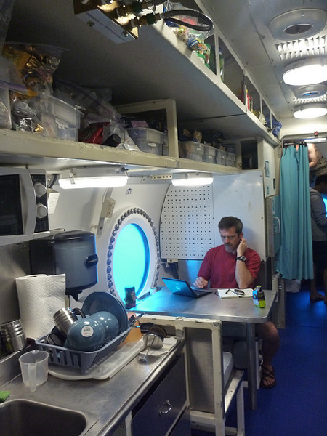
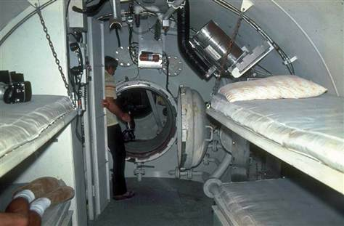
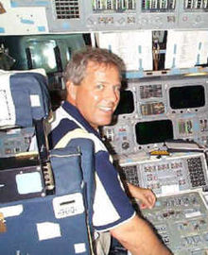
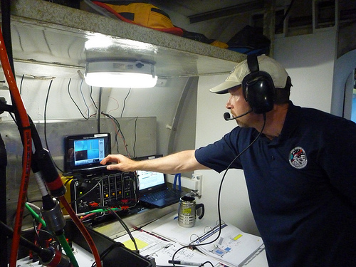
Aquarius
Notes:
Fontes: http://oceanexplorer.noaa.gov/explorations/10aquarius/media/research.html http://en.wikipedia.org/wiki/Bill_Todd http://www.cualum.org/2010/06/07/aqua-buff/
http://www.msnbc.msn.com/id/8644339/ns/technology_and_science-science/t/undersea-lab-serves-inner-space-station/

Slide 36
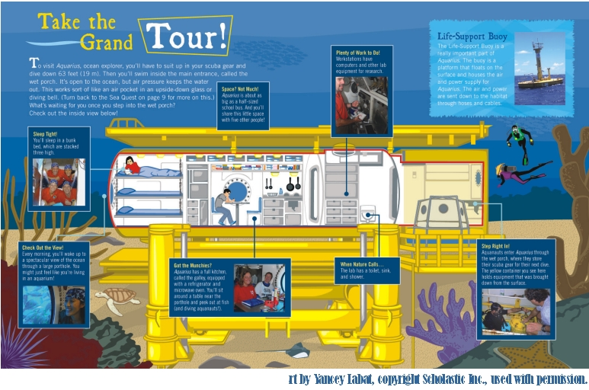
Aquarius
Notes:
Fonte: http://aquarius.uncw.edu/about/

Slide 37
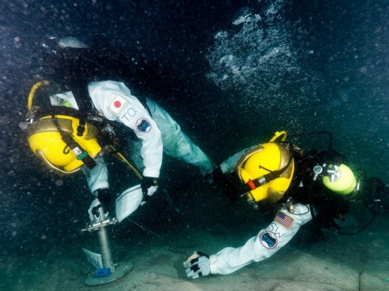
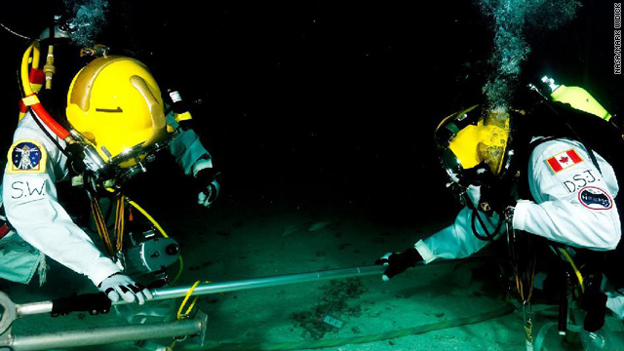
A Ancoragem
O problema de ancoragem envolve tanto a questão gravitacional quanto a dificuldade em escolher um material compatível para ancorar.
Para a simulacão foram usadas cordas e lanças telescópicas, além de um modelo de parede de fibra de vidro como “superfície a ser escalada”.
Notes:
Fontes: http://www.ibtimes.com/articles/238725/20111027/nasa-neemo-under-the-sea-aquarius-asteroid-research-space-astronaut-mission-hurricane-rina-space-exp.htm http://lightyears.blogs.cnn.com/2011/10/25/neemo-15/

Slide 38
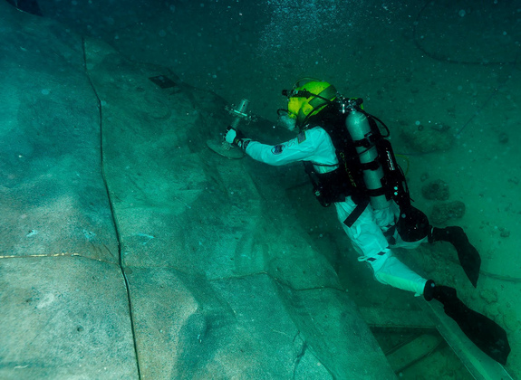
A Ancoragem
Notes:
Fonte: http://www.space.com/13399-hurricane-rina-aborts-undersea-asteroid-mission.html

Slide 39
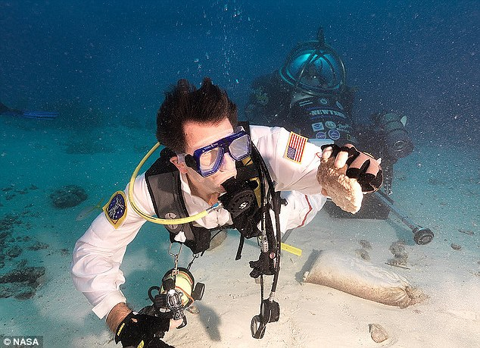
A Coleta
Para o experimento de coleta ao invés de estudar fragmentos de asteróides foram estudados corais e toda a biologia marinha ao redor de Aquarius.
Notes:
Fonte: http://ghooglebuzz.com/Science/nasa-forced-to-halt-underwater-mission-to-simulate-asteroid-landing-as-hurricane-rina-approaches.html

Slide 40
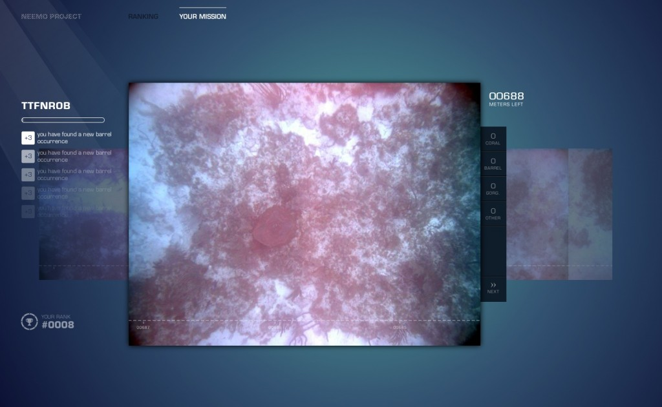
A Coleta
De 21 a 27 de Outubro de 2011 foram feitas análises das imagens coletadas, com a ajuda de civis.
Notes:
Fonte: http://blogs.zooniverse.org/blog/2011/10/18/neemo/

Slide 41
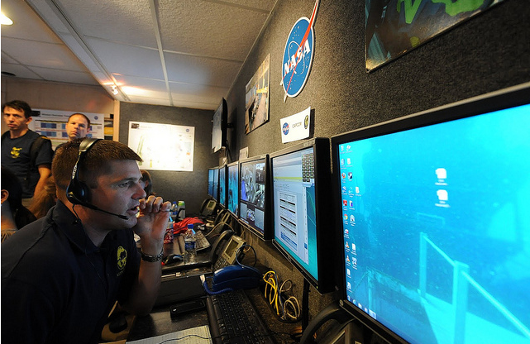
Comunicação
Para se comunicar no fundo do mar, os aquanautas tiveram que lidar com o atraso (50 s) na chegada da informação, além de testar vários protocolos de comunicação.
Notes:
Vale lembrar que comunicação aquática de longas distâncias deve ser com sonares, uma vez que a água atenua a radiação eletromagnética.
Fonte: http://www.flickr.com/photos/csa_photos/6270153351/

Slide 42
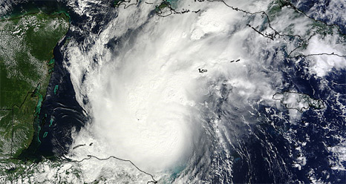
Um fim inesperado
Infelizmente os planos para o término da expedição foram interrompidos devido à passagem do furacão Rina pela região, trazendo riscos às operações realizadas.
Notes:
Fonte: http://www.nasa.gov/mission_pages/NEEMO/index.html

Slide 43
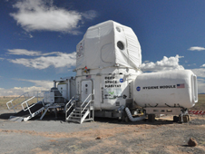
O Projeto de Exploração - NEO
O Projeto consiste de 4 condições para operação da missão, com a divisão da tripulação entre o módulo ou Deep Space Habitat (DSH) e o Veículo de Exploração Espacial (SEV).
Notes:
Fontes: http://www.examiner.com/rving-in-national/nasa-s-lunar-sev-takes-rving-to-interplanetary-extremes-photo http://www.nasa.gov/exploration/analogs/desertrats/drats2011_midway-report.html

Slide 44
O Projeto de Exploração - NEO
Notes:
Fonte: http://www.nasaspaceflight.com/2011/10/neemo-13-days-underwater-mission-sim-neo-exploration/

Slide 45
O Projeto de Exploração - NEO
Um dos asteróides candidatos a ser visitados pelos astronautas é o 1999 A010.
2025
14 dias de duração
6 meses de viagem
Radar de MWL
Rovers
Notes:
Fonte: http://www.nasaspaceflight.com/2010/01/nasas-flexible-path-2025-human-mission-visit-asteroid/

Slide 46
O Projeto de Exploração - NEO
25143 Itokawa
Notes:
O Projeto de exploração prevê a utilização de sondas e robôs para mapear o asteróide antes de que os humanos sejam mandados para a região, como é o caso da missão japonesa Hayabusa de investigação do asteróide 25143 Itokawa.
Fonte: http://www.jaxa.jp/press/2009/03/20090303_itokawa_e.html

Slide 47
O Projeto de Exploração - NEO
Notes:
Uma imagem das regiões mapeadas do asteróide Itokawa.
Fonte: http://www.jaxa.jp/press/2009/03/20090303_itokawa_e.html

Slide 48
Perguntas?

